Slide 1

CHƯƠNG TRÌNH DẠY HỌC TRÊN TRUYỀN HÌNH
MÔN TOÁN 8

Slide 2
HÌNH HỌC 8
ÔN TẬP CUỐI NĂM
Giáo viên: Phạm Thị Kim Huệ
Trường THCS Ngô Sĩ Liên – Hoàn Kiếm

Slide 3
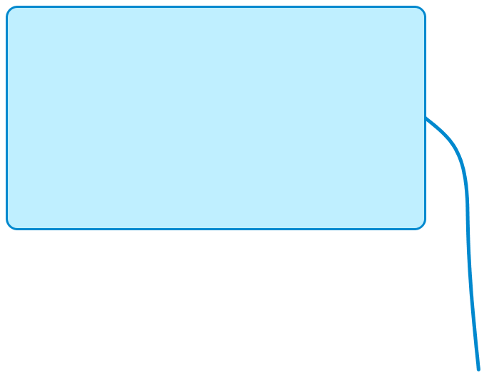
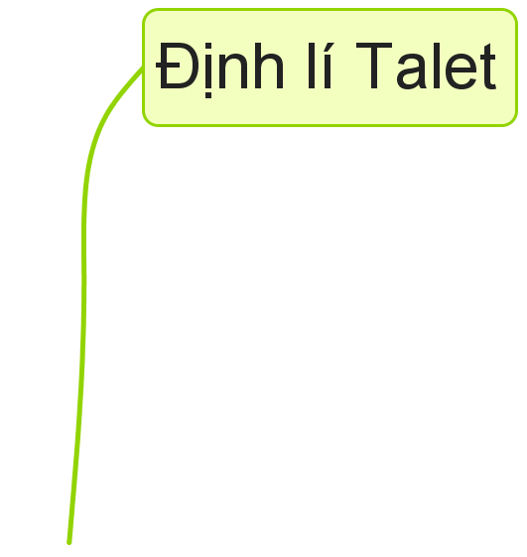
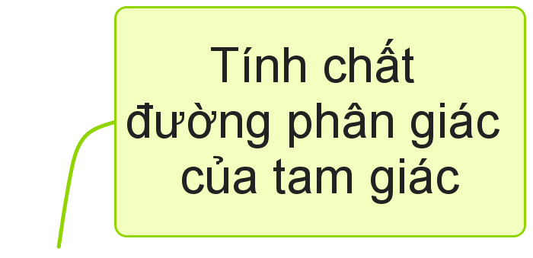
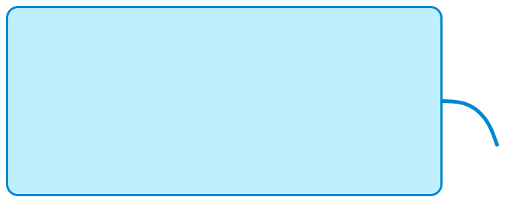
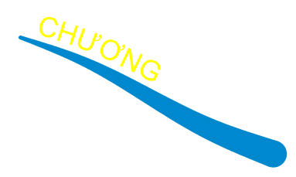
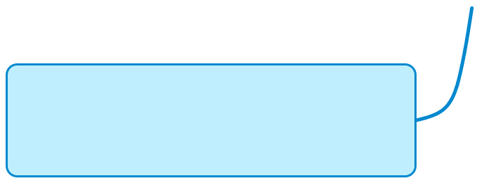


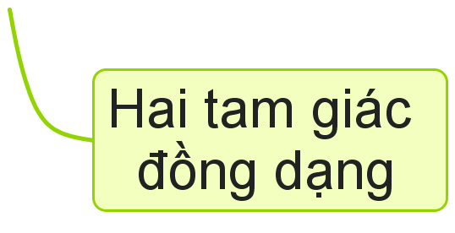
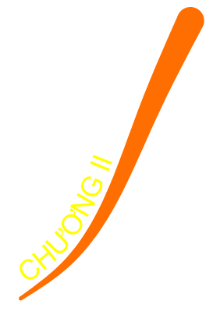
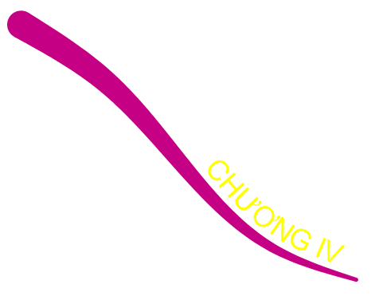
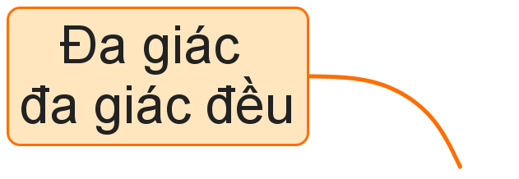
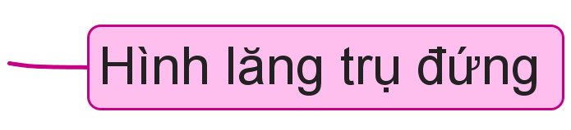
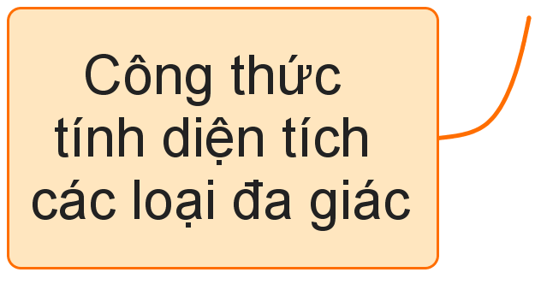
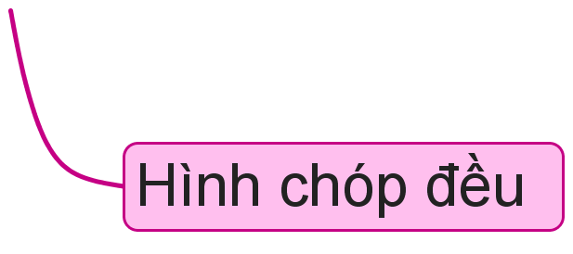
Định nghĩa, T/C DHNB các loại tứ giác đặc biệt
Đường trung bình của tam giác,
hình thang
Đối xứng trục
Đối xứng tâm
I

Slide 4

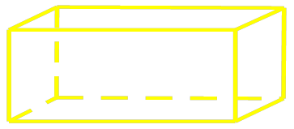
Bài tập 1
Khoanh vào chữ cái đứng trước câu trả lời đúng
D
C
Câu 1: Cho hình hộp chữ nhật ABCD.A’B’C’D’.
Quan hệ giữa đường thẳng AD và mp (BCC’B’) là:
A
B
D’
C’
A. AD// mp (BCC’B’)
B. AD ⊥ mp (BCC’B’)
A’
B’
C
13
B
C. AD cắt mp (BCC’B’)
D. AD nằm trong mp (BCC’B’)
5
12
A
Câu 2: Cho hình lăng trụ đứng ABC.DEF có các kích thước như hình vẽ. Diện tích toàn phần của hình lăng trụ là:
16
F
E
A. 480cm²
B. 60cm²
C. 540cm²
D. 960cm²
S
D
S_{xq} = 480cm²;
S_{2đáy} = 5.12 = 60cm²
⇒ S_{tp} = 540cm²
Câu 3: Cho hình chóp tứ giác đều S.ABCD có BC = 2a, SC = . Thể tích của hình chóp là:
D
A.
B.
C. 8a³
D.
A
O
B
C

Slide 5
Bài tập 2
Điền vào chỗ chấm để được câu trả lời đúng
Cho ΔABC cân tại A. Gọi I, K, J lần lượt là
trung điểm của AB, AC và BC. H đối xứng với J qua K.
1) Khi đó:
a) BIKC là ………………… b) AIJK là …………
c) AHCJ là ………………… d) AHCB là ……………
2) Khi ΔABC vuông cân tại A thì:
a) AIJK là …………… b) AHCJ là ……………
3) S_{AIJK} =….cm² khi IK=3cm, AJ=4cm
4) S_{AIJK} ... S_{IKJB.}
hình thang cân
hình thoi
hình chữ nhật
hình thang vuông
hình vuông
hình vuông
6
=
Hoặc

Slide 6
Bài tập 3
Cho tam giác ABC vuông tại A, đường cao AH.
a) Tìm các cặp tam giác đồng dạng và viết các tỉ số đồng dạng
b) Kẻ HM ⊥ AB tại M, HN ⊥ AC tại N. Chứng minh AH² = AM.AB
c) Chứng minh ΔAMN ΔACB
d) Cho AB=3cm, AC=4cm, hãy tính
AH
Diện tích tứ giác BMNC
Tỉ số chu vi của ΔBMH và ΔNCH
Gọi E là trung điểm của AB. AE cắt MN tại F. Tính tỉ số

Slide 7

ΔABC(Â = 90⁰),
HM ⊥ AB={M}
HN ⊥ AC={N}
GT
a) Tìm các cặp tam giác đồng dạng và viết các tỉ số đồng dạng
b) AH²= AM.AB
c) ΔAMN ΔACB
KL

Slide 8
ΔABC(Â = 90⁰),
HM ⊥ AB={M}
HN ⊥ AC={N}
GT
a) Tìm các cặp tam giác đồng dạng và viết các tỉ số đồng dạng
b) AH²= AM.AB
c) ΔAMN ΔACB
KL

Slide 9
ΔABC(Â = 90⁰),
HM ⊥ AB={M}
HN ⊥ AC={N}
b) Xét ΔAHB vuông tại H
và ΔAMH vuông tại M có
Â₁ chung
⇒ ΔAHB ΔAMH (g,g)
GT
a) Tìm các cặp tam giác đồng dạng và viết các tỉ số đồng dạng
b) AH²= AM.AB
c) ΔAMN ΔACB
KL
(cặp cạnh t/ư)
⇒ AH² = AM.AB
c) HS tự c/m: AH²= AN.AC
Mà AH² = AM.AB (cmt)
⇒ AM. AB = AN. AC
AM. AB = AN. AC
Xét ΔAMN và ΔACB có
⇒ ΔAMN ΔACB (c,g,c)

Slide 10
ΔABC(Â = 90⁰),
HM ⊥ AB={M}
HN ⊥ AC={N}
b) Xét ΔAHB vuông tại H
và ΔAMH vuông tại M có
Â₁ chung
⇒ ΔAHB ΔAMH (g,g)
GT
Cách khác
a) Tìm các cặp tam giác đồng dạng và viết các tỉ số đồng dạng
b) AH²= AM.AB
c) ΔAMN ΔACB
KL
(cặp cạnh t/ư)
⇒ AH² = AM.AB
c) HS tự c/m: AH²= AN.AC
Mà AH² = AM.AB (cmt)
⇒ AM. AB = AN. AC
Tính chất
đường chéo hình chữ nhật AMHN
Xét ΔAMN và ΔACB có
⇒ ΔAMN ΔACB (c,g,c)

Slide 11
ΔABC(Â = 90⁰),
HM ⊥ AB={M}
HN ⊥ AC={N}
b) Xét ΔAHB vuông tại H
và ΔAMH vuông tại M có
Â₁ chung
⇒ ΔAHB ΔAMH (g,g)
GT
Cách khác
Xét tứ giác AMHN có:
AMHN là hcn (dhnb)
MN = AH (t/c)
a) Tìm các cặp tam giác đồng dạng và viết các tỉ số đồng dạng
b) AH²= AM.AB
c) ΔAMN ΔACB
KL
(cặp cạnh t/ư)
⇒ AH² = AM.AB
Gọi {O} = MN ∩ AH
⇒ ON = OA (t/c đường chéo hcn)
⇒ ΔOAN cân tại O (đ/n)
c) HS tự c/m: AH²= AN.AC
Mà AH² = AM.AB (cmt)
⇒ AM. AB = AN. AC
(t/c)
Mà
Xét ΔAMN và ΔACB có
Xét ΔAMN vuông tại A và ΔACB vuông tại A có
⇒ ΔAMN ΔACB (c,g,c)

Slide 12
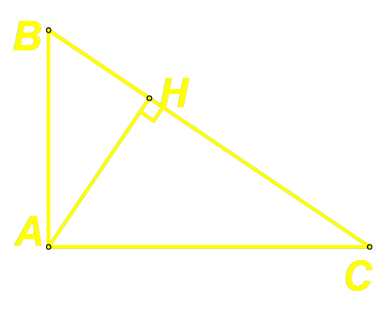
AB = 3cm
AC = 4cm
GT
E ∈ BC;
EB = EC
d) Tính
i) AH
ii) S_{BMNC}
iii)
iv)
KL

Slide 13
AB = 3cm
AC = 4cm
e) HS tự tính: BC = 5cm
GT
E ∈ BC;
EB = EC
d) Tính
i) AH
ii) S_{BMNC}
iii)
iv)
KL

Slide 14
AB = 3cm
AC = 4cm
e) HS tự tính: BC = 5cm
GT
E ∈ BC;
EB = EC
d) Tính
i) AH
ii) S_{BMNC}
iii)
iv)
KL
Cách 1
Cách 2

Slide 15
AB = 3cm
AC = 4cm
e) HS tự tính: BC = 5cm
GT
Cách 2:
E ∈ BC;
EB = EC
d) Tính
i) AH
ii) S_{BMNC}
iii)
iv)
KL
ii) Vì AMHN là hcn (cmt)
⇒ MN = AH = 2,4 cm
Vì ΔAMN ΔACB (cmt)
ΔBHM ΔHCN (g,g)
iii) HS tự c/m:
Vì AMHN là hcn ⇒ MH = AN = 1,44 cm
NC = AC – AN = 4 – 1,44 = 2,56 (cm)

Slide 16
AB = 3cm
AC = 4cm
⇒ AE ⊥ MN = {F}
e)
GT
ΔAMN ΔACB (cmt)
AF và AH là 2 đường cao t/ư
E ∈ BC;
EB = EC
d) Tính
i) AH
ii) S_{BMNC}
iii)
iv)
iv) Xét ΔABC vuông tại A
có AE là trung tuyến
AE = EC (t/c)
ΔAEC cân tại E
KL
AE ⊥ MN = {F}
(t/c)
mà (ΔABC vuông)
Có (ΔAMN ΔACB)
ΔAFN vuông
tại F (đ/l)
Δ AEC cân
AE là trung tuyến của ΔABC vuông

Slide 17
Định nghĩa, T/C DHNB các loại tứ giác đặc biệt
BTVN: Bài 2, 3, 4, 5, 6, 7, 9, 10
trang 131,132 sgk
Đường trung bình của tam giác,
hình thang
Đối xứng trục
Đối xứng tâm
I

